Slide 1
Veri Bilimi : Python ile Uygulamalı Doğal Dil İşleme
NER – QA – Deploying Models –
Bert + Categorical Features
29 Mayıs 2023

Slide 2
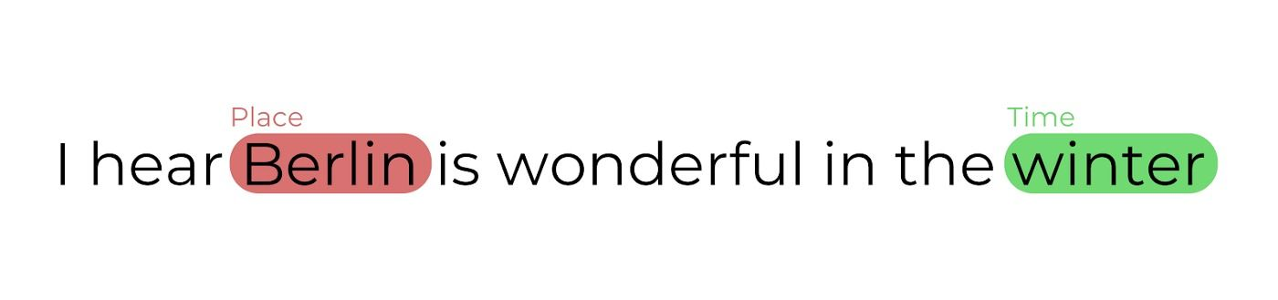
NER (Named Entity Recognation – Token Classification - Varlık İsmi Tanıma)
NER is a subtask of Natural Language Processing (NLP) that aims to identify and classify named entities in text.
Named entities refer to specific objects, locations, organizations, names of people, dates, and other proper nouns.
NER plays a crucial role in various applications, such as information extraction, question answering, and sentiment analysis.
In simpler words, if your task is to find out ‘where’, ‘what’, ‘who’, ‘when’ from a sentence, NER is the solution you should opt for.
Slide credit:

Slide 3
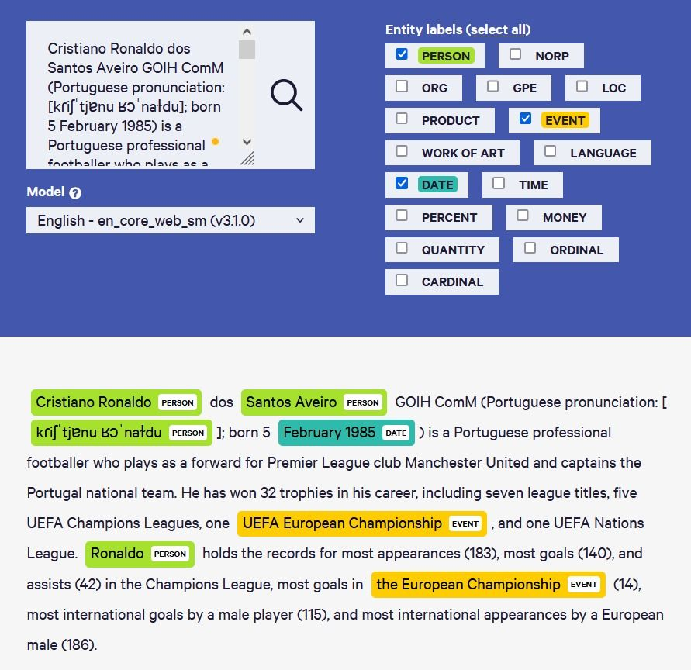
NER (Named Entity Recognation – Varlık İsmi Tanıma)
Rule-based approach:
Uses predefined rules and patterns to identify named entities based on grammar, capitalization, or specific keywords.
Requires manual effort to define rules and may lack generalization.
Statistical/Machine Learning approach:
Utilizes machine learning algorithms to learn patterns and features from labeled training data.
Common techniques include Hidden Markov Models (HMM), Conditional Random Fields (CRF), and Recurrent Neural Networks (RNN).
Requires annotated training data but offers more flexibility and generalization.
Deep learning-based
More accurate because it is capable of assembling words, enabling it to understand the semantic and syntactic relationship between various words better.
Slide credit:

Slide 4
NER (Named Entity Recognation – Varlık İsmi Tanıma)
Ambiguity:
Ambiguous named entities with multiple possible interpretations can be challenging to identify accurately.
Contextual understanding and domain knowledge are crucial to disambiguate such cases.
Out-of-vocabulary entities:
NER models may struggle with recognizing named entities that are not present in the training data.
Continuous model updates or leveraging external knowledge sources can help address this issue.
Evaluation metrics:
Common evaluation metrics for NER include precision, recall, and F1-score.
Precision measures the accuracy of identified entities, recall measures the coverage, and F1-score combines both metrics.
Slide credit:

Slide 5
NER (Named Entity Recognation – Varlık İsmi Tanıma)
CODING TIME!!
Slide credit:

Slide 6
Özgeçmişten Bilgi Çıkarımı (Resume Parser)
Proje Künyesi
BAŞLATILMA GEREKÇESİ VE AMACI
İşe alım süreçlerin de özgeçmişlerin manuel olarak incelemenin maliyeti yüksek olmaktadır. Bu proje kapsamında özgeçmişlerin incelemesini otomatikleştirerek işe alım süreçlerinin maaliyetinin düşürülmesi hedeflenmektedir.
Kullanıcıların farklı platformlarda iş bilgilerini girmesi iş yükü yaratmaktadır. Kullanıcıların sisteme girmesini kolaylaştırılması ve daha fazla kullanıcıyı sisteme çekmek hedeflenmekte.
Kariyer.net sistemin de bulunan bir çoğu kullanıcın yapısal verisi bulunmamakta. Bu kullanıcıların sadece yapısal olmayan halinde özgeçmişleri bulunmaktadır. Bu özgeçmişlerin Kariyer.net database'ine kazandırılması hedeflenmektedir.

Slide 7
Özgeçmişten Bilgi Çıkarımı (Resume Parser)
YENİLİKÇİ YÖNÜ VE YÜRÜTÜLEN AR-GE ÇALIŞMALARI
1-)Text Extraction
2-)Column Detection
3-)Header Detection
4-)Section Extraction
5-)Extract Personal Information
6-)Extract Skills Information
7-)Extract Education Information (NER)
8-)Extract Experience Information (NER)
Return Result
Figürde Özgeçmişten Bilgi Çıkarımı için hazırlanan pipeline yer almaktadır.
Pipeline boyunca:
1-) Pymupdf
2.0-) Clustering metodları (dbscan, skewness, gmm),
2.1-) Hiyerarşik metodlar (başlıkların konumuna göre),
3-) Header Detection (Similarity Metotları: cosine, sequence, levenshtein)
4-) Python
5-) Python - Veri Tabanından Çekilen Bilgiler ile Kural tabanlı yöntem
6-) Python - Veri Tabanından Çekilen Bilgiler ile Kural tabanlı yöntem
7-) Türkçe ve İngilizce BERT modelleri
8-) Türkçe Bert modeli - İngilizce Spacy Modeli
kullanılmaktadır.
Proje ile çıkarılan alanlar:
Kişisel Bilgiler
Eğitimler
Deneyimler
Yetenekler
Yabancı Diller
Notes:
Yani 4 ner modelleri ayzıyor sağa uygun kutuya 4 yazalım.

Slide 8
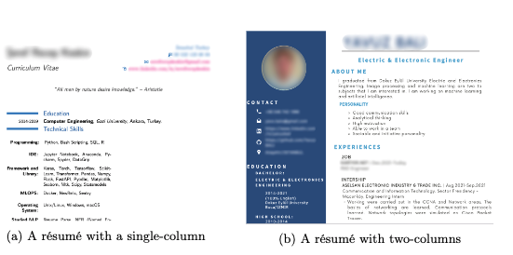
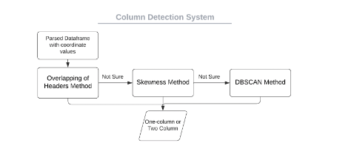
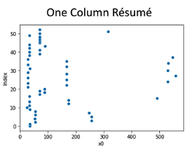
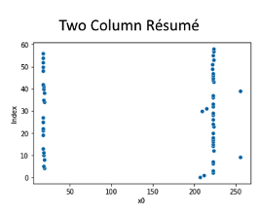
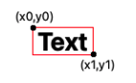
Özgeçmişten Bilgi Çıkarımı (Resume Parser)
YENİLİKÇİ YÖNÜ VE YÜRÜTÜLEN AR-GE ÇALIŞMALARI
Aşağıdaki görsel, örnek bir özgeçmiş için proje pipeline'ın Text Extraction aşamasının çıktısı verilmektedir.
Üstteki görseller, cvlerdeki metinlerin X₀ koordinatlarını göstermektedir
Başarı Oranları:
Header'leri Tespit etme oranı: %82
CV Kolon Tespit etme başarısı: %96

Slide 9
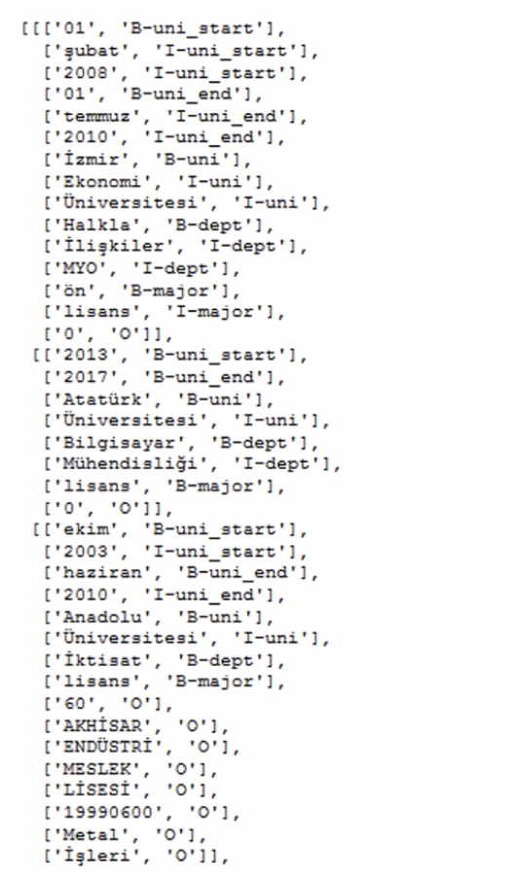
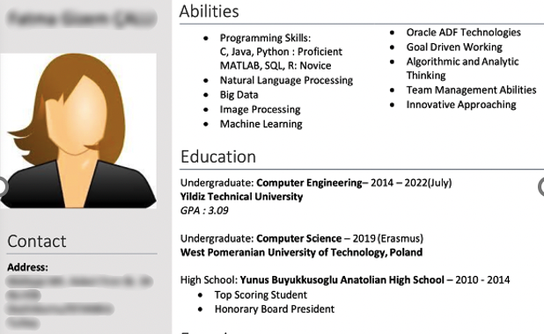
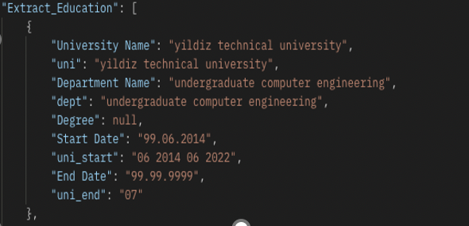
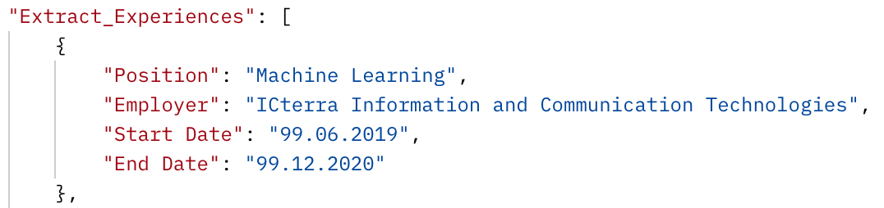
Özgeçmişten Bilgi Çıkarımı (Resume Parser)
YENİLİKÇİ YÖNÜ VE YÜRÜTÜLEN AR-GE ÇALIŞMALARI
Eğitim bölümünde kullanılan örnek veri kesiti
KariyerNet veritabanında yer alan, kullanıcılar tarafından girilen EĞİTİM ve DENEYİM bilgileri ile NER modellerinin eğitilmesi için veri setleri oluşturulmuştur.
KariyerNet veritabanında yer alan İngilizce ve Türkçe özgeçmişler tespit edilmiştir.
Bu özgeçmişler içerisinden doluluk oranlarına göre seçimler yapılmıştır.
Deneyim için 1.026.586 satırlık bir veri seti oluşturulmuştur. Bu veri seti içerisinde yer alan bilgiler kullanılarak NER modellerinin eğitiminde kullanılabilecek cümleler ve bu cümlelere ait etiketler hazırlanmıştır.
Eğitim bölümü için ise 937.237 satırlı bir veri seti ile cümleler oluşturulmuştur.
KariyerNet verileri ile oluşturulan NER modellerini test etmek için gerçek CV'lerden extract edilen veriler kullanılmıştır.
NER modelleri için spacy ve BERT modelleri kullanılmıştır.
Education ve Experience alanlarından NER ile elde edilen başlıklar resimlerde yer almaktadır.

Slide 10
Özgeçmişten Bilgi Çıkarımı (Resume Parser)
KAZANIM
Başarı Oranları - Accuracy
Yabancı Dil Başarı Oranı: %93.92
Kişisel Bilgiler: %96.97
Experience Başarı Oranı: %71
Education Başarı Oranı: %75
Türkçe özgeçmişlerden bilgi çıkartmak için yerli bir çözüm üretildi.
Kullanıcıların sistem içerisinde gerekli bilgileri doldurması kolaylaştırıldı. Böylece daha fazla adayın sisteme kazandırılması beklenmekte.
İşe alım süreçlerinin özgeçmiş inceleme için ayrılan maaliyeti düşürüldü.
Kariyer.net bünyesinde bulunan diğer hizmetlerin iyileştirmesinde kullanılması hedeflenmekte.
CV Parse projesi kapsamında literatüre 3 adet yayın kazandırılması hedeflenmektedir.
1. Paper: Özgeçmiş kolon tespitinin yapılması ( Yayınlandı )
Link: https://link.springer.com/chapter/10.1007/978-3-031-08337-2_38
2. Paper: Özgeçmiş kolon tespitinin yapılması, yeni yöntemler (Konferansa Gönderilme Aşamasında)
Gönderilecek Konferans: https://bigdataieee.org/BigData2022/
3. Paper: Tüm çalışmanın baştan uca anlatılacağı final yayın ( Planlanıyor)

Slide 11
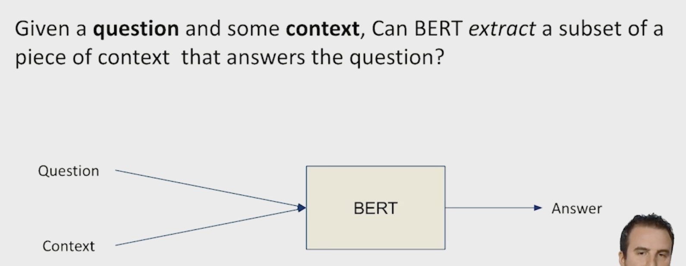
Q-A (Question / Answering)
Slide credit:

Slide 12
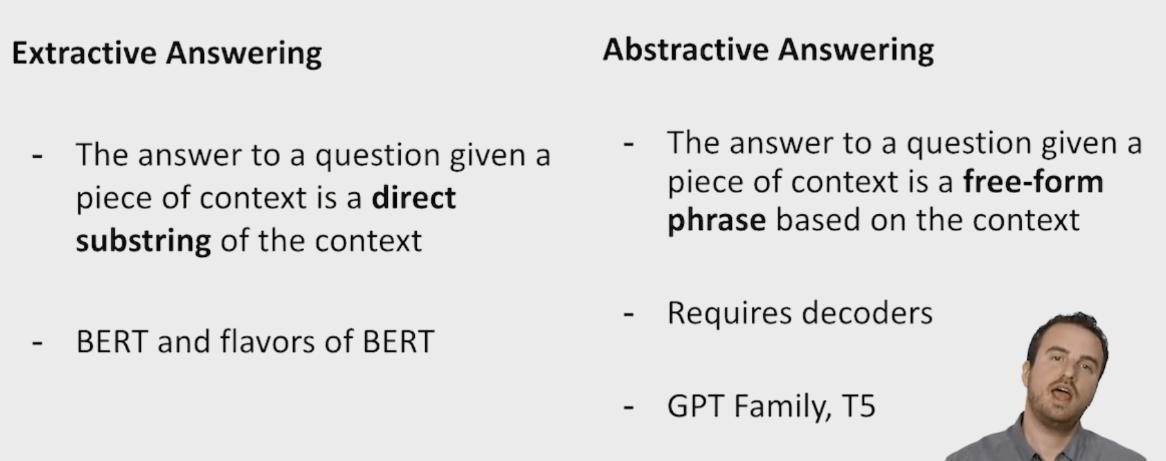
Q-A (Question / Answering)
Slide credit:

Slide 13
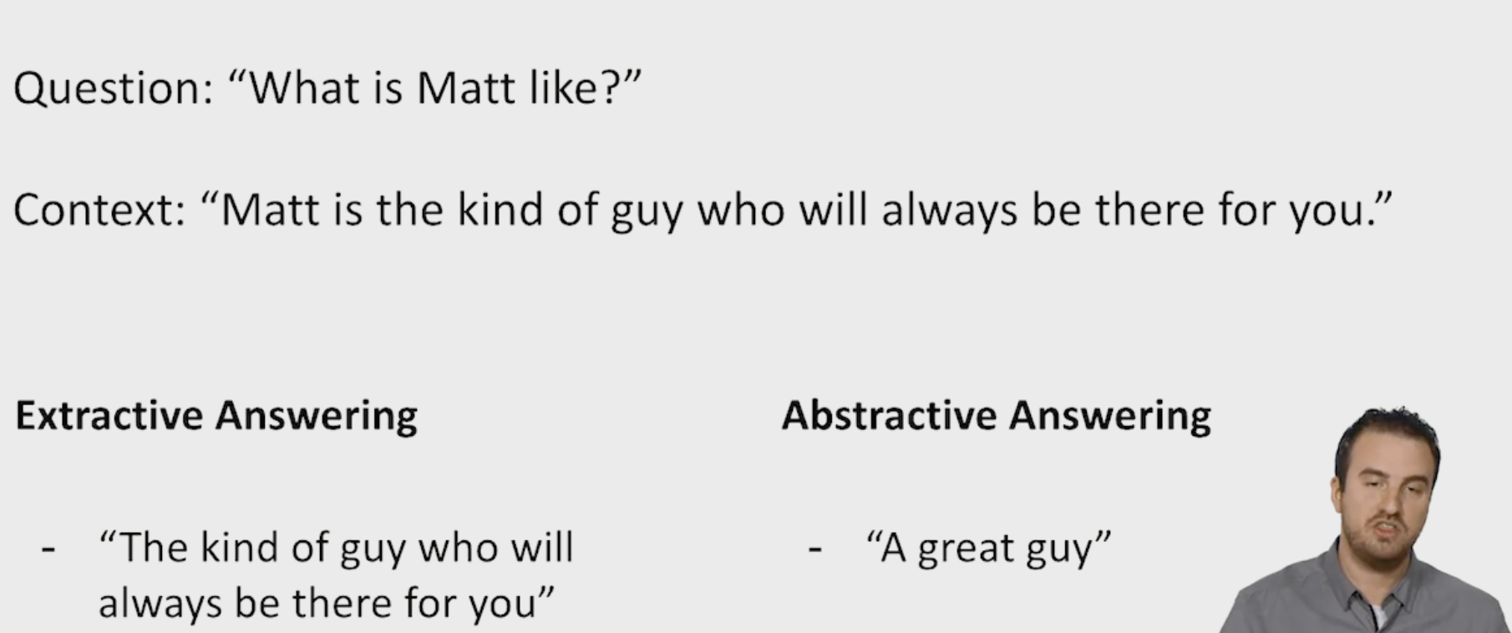
Q-A (Question / Answering)
Slide credit:

Slide 14
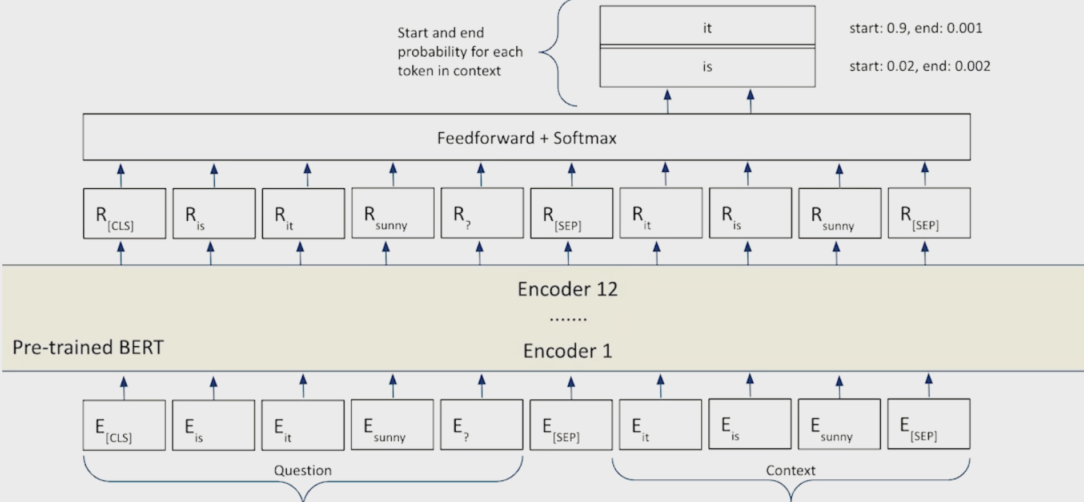
Q-A (Question / Answering)
Slide credit:

Slide 15
Q-A (Question / Answering)
CODING TIME!!
Slide credit:

Slide 16
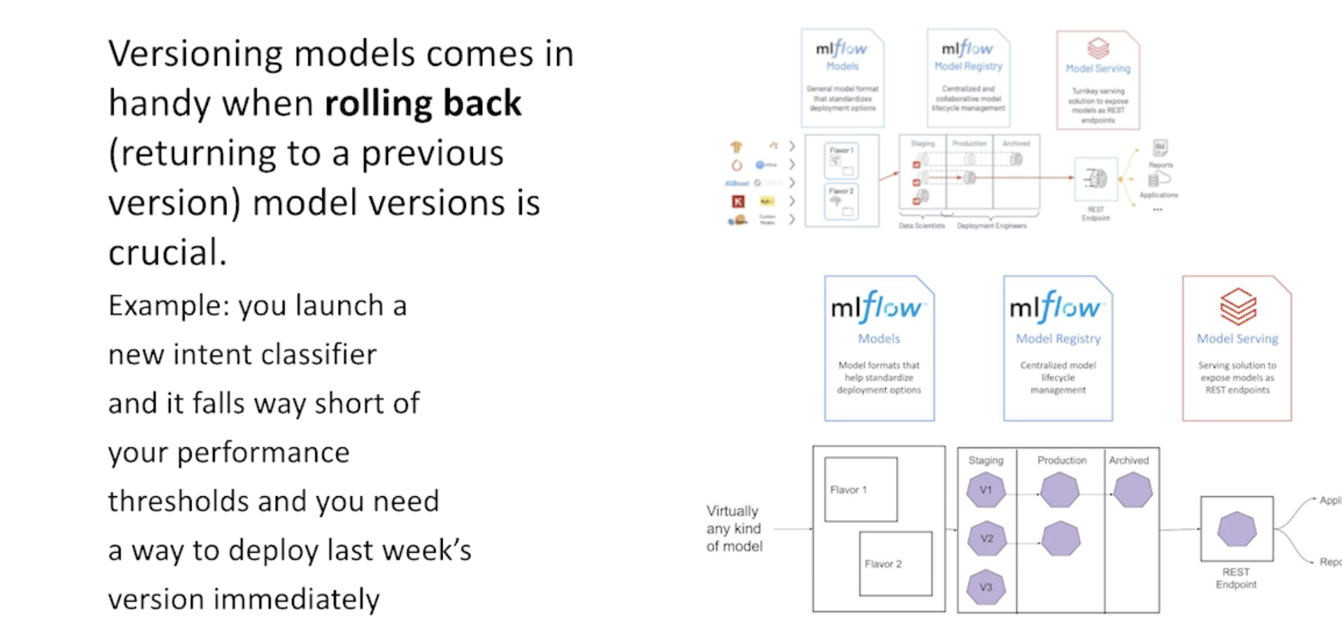
Other Tasks
https://huggingface.co/
Slide credit:

Slide 17
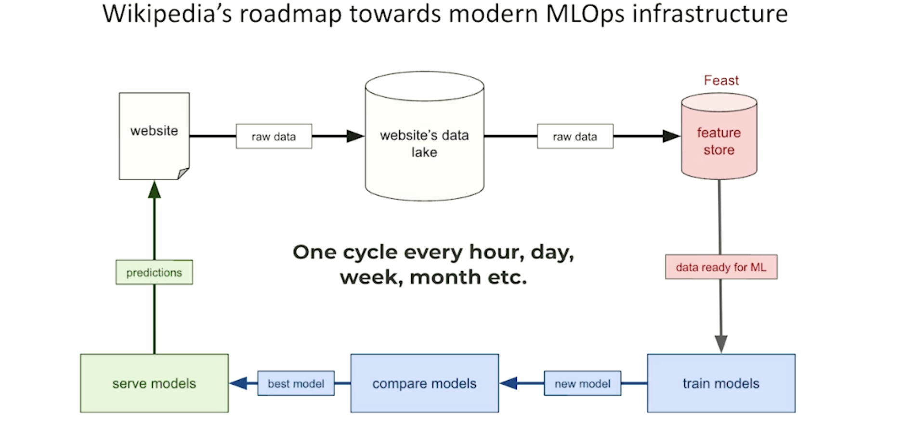
End-To-End NLP
Slide credit:

Slide 18
Serving Models in Production
https://huggingface.co/
Slide credit:

Slide 19
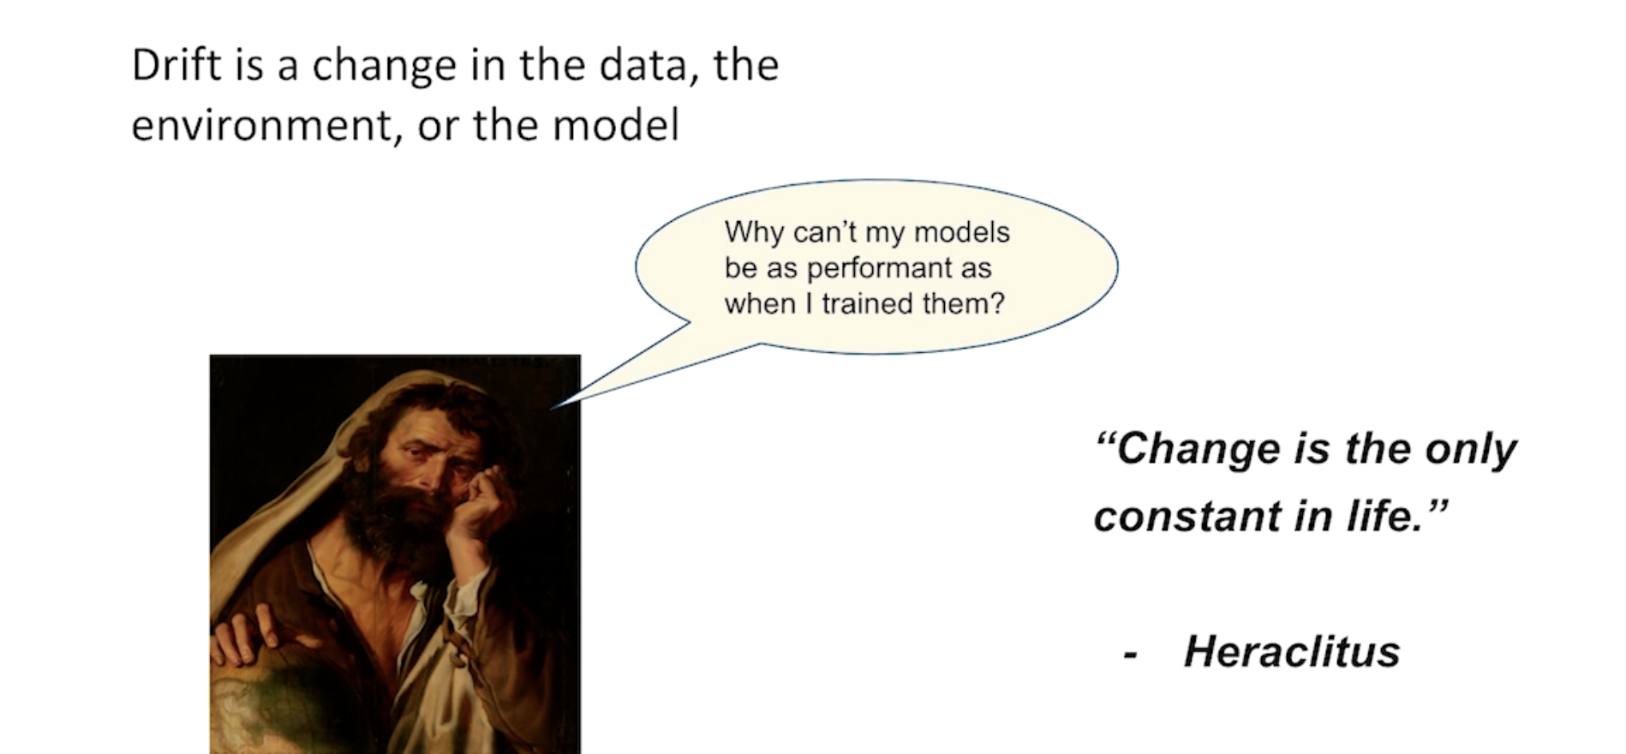
Serving Models in Production
Slide credit: https://learning.oreilly.com/videos/introduction-to-transformer/9780137923717/9780137923717-TMN1_01_13_01/

Slide 20
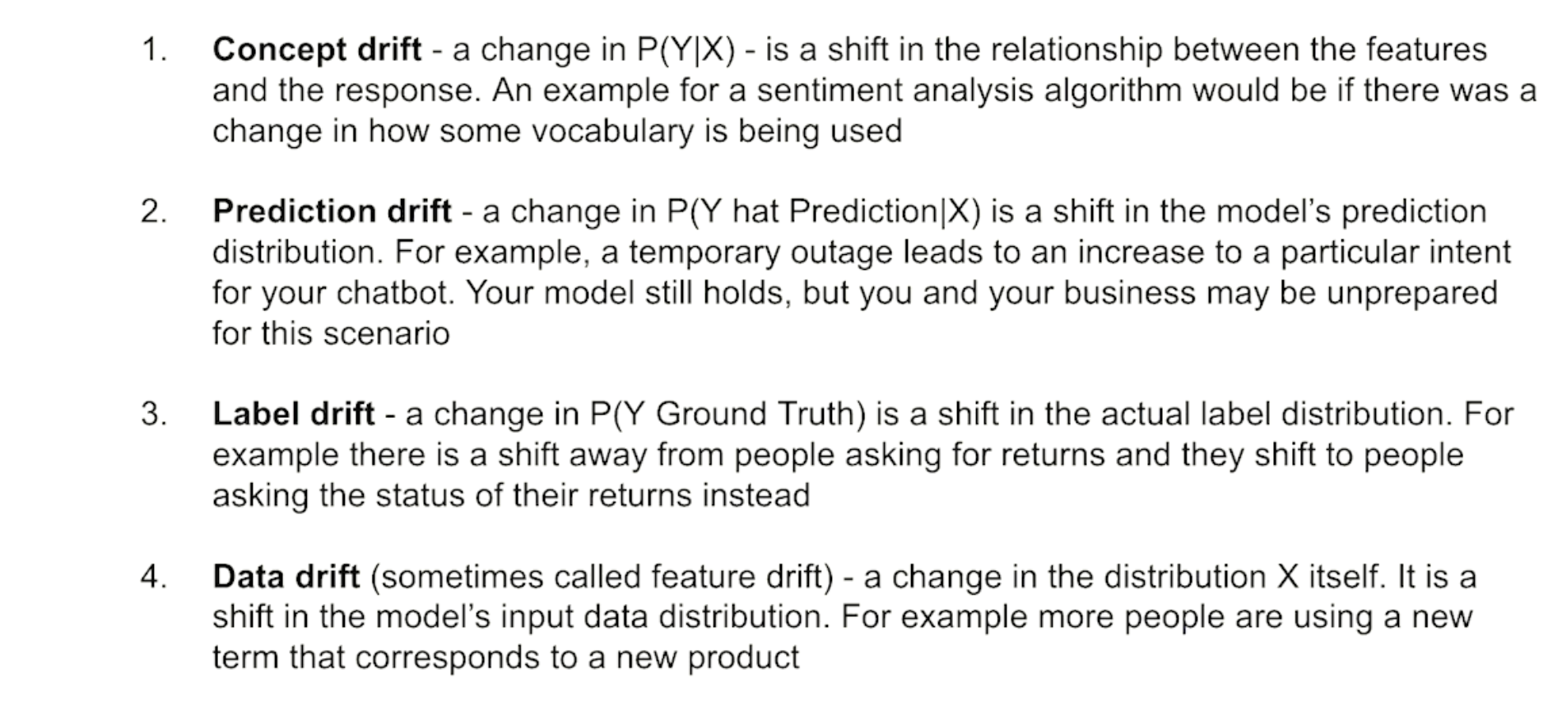
Types of Dript
Slide credit:
Notes:
Consept -> vocabulary inn kullanılmasının değişmesi 2020 corona bir biraya filan denk geleiblirdi ama şimdi başbaşka bir şey oldu
Prediction -> Chatbot un var . Intent classifier ın var. sistemdeki bir bozukluk
Label drift - > bir kesinti oldu birkaç gün sürdü şirket artık geri ödeme yapmak isteyebilir. 1 hafat sonra chatbota refund ım noldu denmeye başlanabilir.
Data drit –> vocabulary değişmesi örneğin yeni ürün çıakrdığıdna işrket

Slide 21
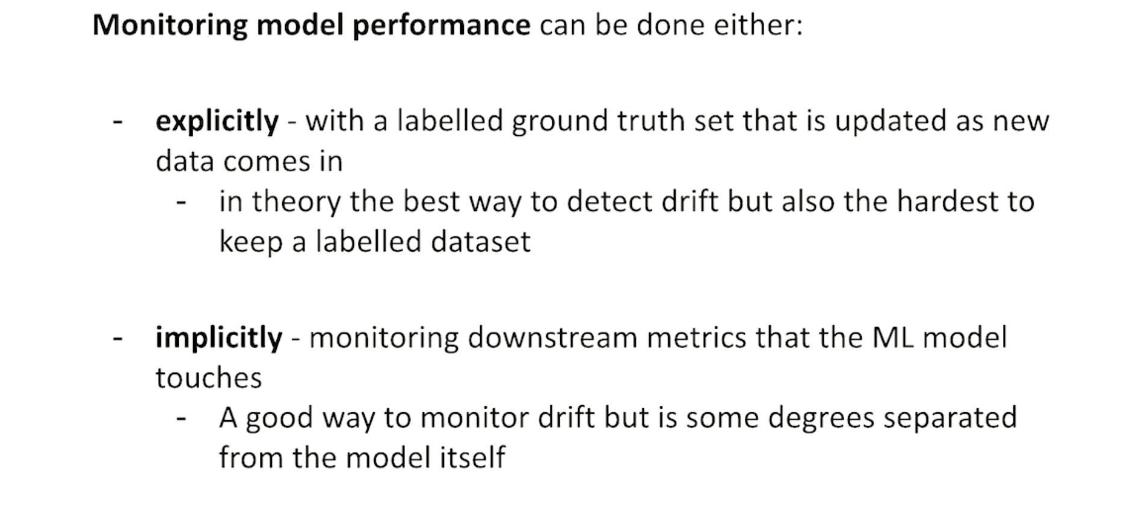
Detecting Drift
Slide credit:
Notes:
Exp -> birilerini arada test yapması. Modelle yemek yeme
Imp -> label disrtrituon ın değişimini monitor edebilirsin. Birşeylerin değiştini gösterir. Doalylı metriklerin takibi. Örneğin call cente aramalarını artması, başvuruların /uygun başvurların azalması

Slide 22
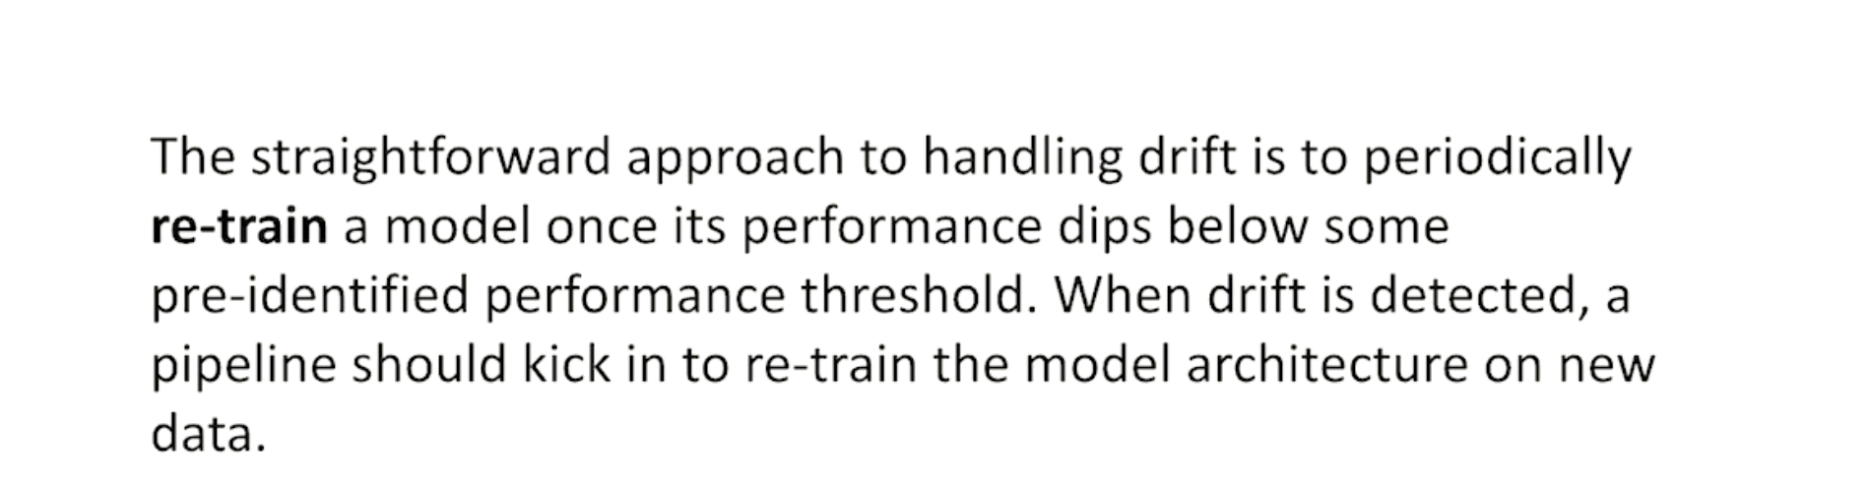
Handling Drift
Slide credit:

Slide 23
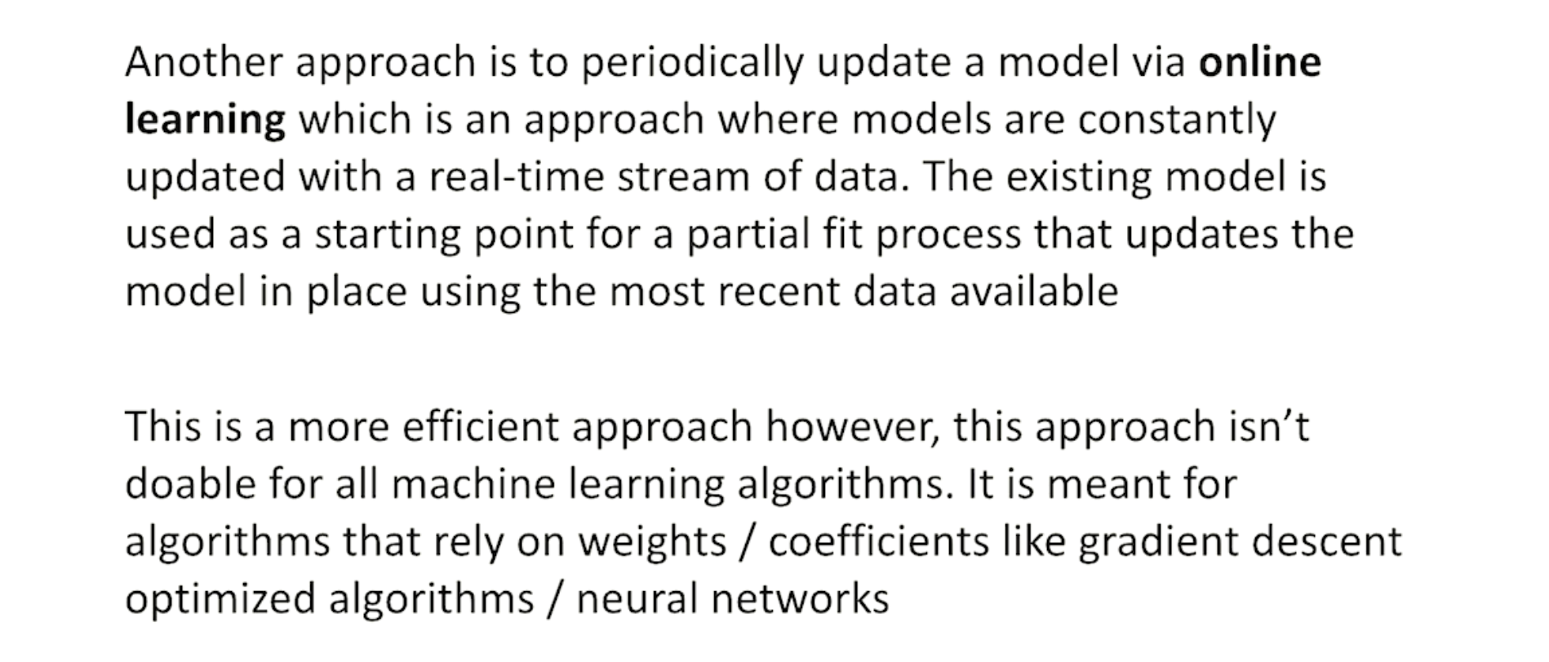
Handling Drift
Like finetuning
Slide credit:

Slide 24
Serving Models in Production
https://wandb.ai/kemalcankara/huggingface?workspace=user-kemalcankara
Coding TIME!! For Deploying -> app.py
Slide credit:

Slide 25
An Example
Combining Categorical Features with Text in BERT
https://colab.research.google.com/drive/1YRHK4HO8RktGzlYmGjBo056kzVD4_j9o#scrollTo=BJR6t_gCQe_x
Slide credit:

Slide 26
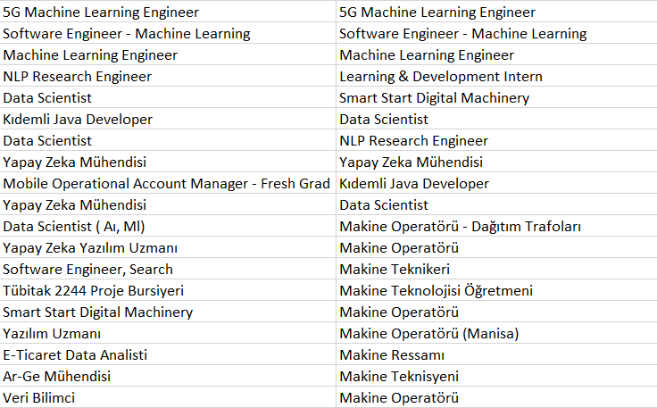
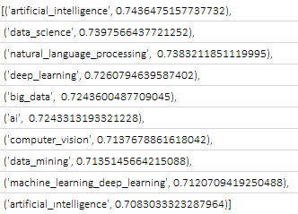
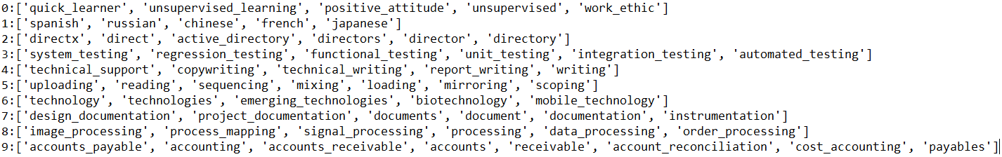
Kelime Vektör Algoritmaları Tabanlı Kümeler ile Arama Sonuçları Uygunluğu Geliştirme
1
Kelime vektörlerinin oluşturulması – 770k ilan dökümanı için. Örnek, «machine learning» yakınlıkları
3
Machine learning araması için ilan sonuçları. Sağ taraf yeni model, sol güncel sonuçlar
2
Vektörlerin kümelenmesi
4
İlk 10 sonuç uygun/değil olarak ortalama başarısı
 | Current Query Results | Improved Query Results
Bilgi İşlem | 0.975 | 1
İnşaat Mühendisi | 0.925 | 0.975
İç Mimar | 0.872 | 0.925
Laboratuvar | 0.75 | 0.925
Çevre Mühendisi | 0.75 | 0.818
Makam Şoförü | 0.6 | 0.925
Mechanical Engineer | 0.375 | 0.925
Tekstil Mühendisi | 0.575 | 0.657
Veri Bilimi | 0.225 | 0.666
Türk Hava Yolları | 0.125 | 0.75

